Slide 1
Úvod do studia televizních formátů
VI. přednáška

Slide 2
Faktuální televizní žánry
v tomto tématu si rozčleníme faktuální televizi do základních kategorií typu zpravodajství, dokument, reality TV ad.,
vybraným kategoriím se budeme věnovat detailněji, stanovíme si jejich základní definice, popíšeme konvenční formální postupy, u některých naznačíme kontury historického vývoje,
některé ukázky pořadů si pustíme, u jiných se vyžaduje vaše zapojení a chvilka strávená na youtube

Slide 3
Faktuální televizní žánry
Televizi jako celek můžeme rozdělit do tří hlavních „superkategorií“, jakkoli je někdy jejich hranice problematická a dochází k migraci některých příznačných prvků. Za tyto tři hlavní skupiny lze považovat:
1. Fikční žánry (drama, komedie, melodrama).
2. Persuazivní žánry (komerční reklama, sociální reklama, teleshopping).
3. Faktuální žánry (zpravodajství, dokument, populárně-zábavné pořady, reality TV).
(a) Zpravodajství, publicistika
(b) Populárně-zábavné pořady (kvízy, talk show, sport, hudba, zájmové magazíny ad.)
(c) Televizní dokument, populárně-vědecký dokument
(d) Reality TV/reality show (talentové soutěže, docusoap, sociální experimenty...)

Slide 4
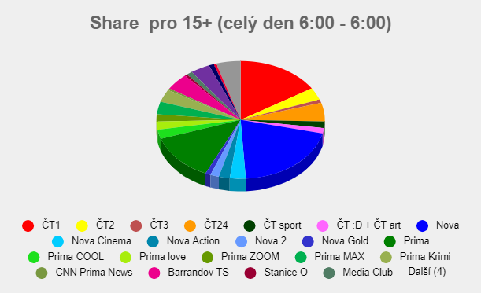
sledovanost
9.11.2020-15.11.2020

Slide 5
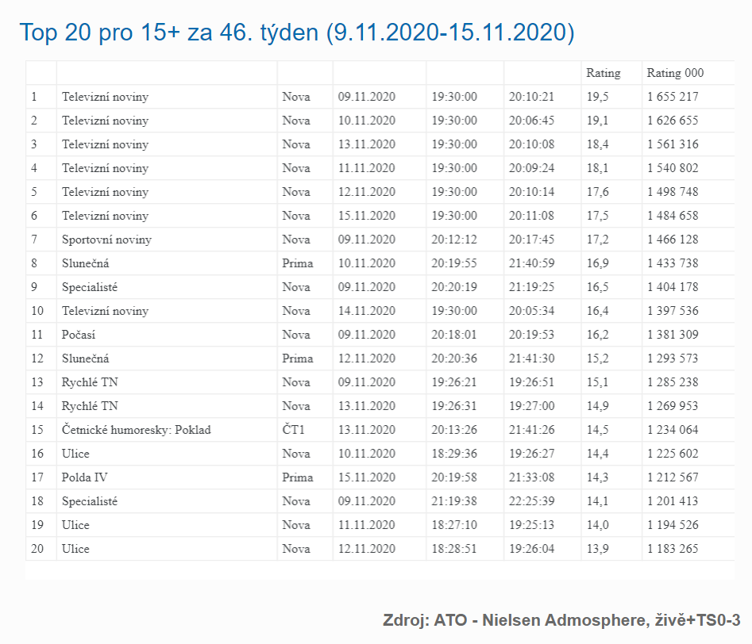

Slide 6
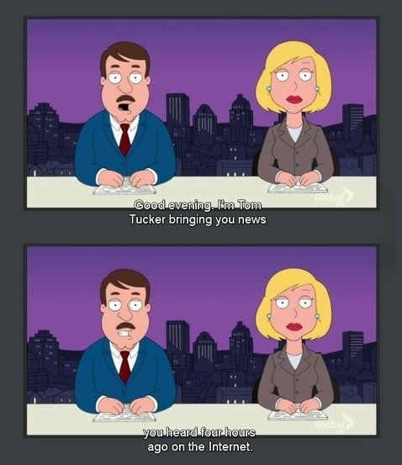
(a) Zpravodajství a publicistika
kategorie, která zahrnuje regionální, národní i nadnárodní pořady, u nichž je hlavní deklarovanou funkcí objektivně informovat
typická je segmentovaná povaha zpravodajství, které bývá rozdělené do několika „supersegmentů“,jako jsou hlavní události, události z kultury, sport, počasí apod.
každá stanice má svoje zpravodajské pořady a ty jsou jinak strukturované
mediální kódy = od nejdůležitějších zpráv (podle určité hodnoty) po méně důležité, na konec zpráv může být zařazen pozitivnější příspěvek zaručující efekt „happy endu“,
zprávy jsou také sestavovány do stabilních bloků (zahraničí, ekonomické zprávy, regiony,...),

Slide 7
(a) Zpravodajství a publicistika
Tento mechanismus tvarování události do podoby reportáže lze popsat pomocí čtyř narativních funkcí:
1. Orámování. Orámováním se ustanovuje téma zpráv, obvykle se tak děje prostřednictvím moderátora. Politické zprávy jsou například obvykle kódované jako příběh nějakého soupeření.
2. Zaměření. Zaměření otevírá prostor pro podrobnější detaily přinášené reportéry a korespondenty, kteří mluví ve jménu zpravodajské televizní instituce. Tyto institucionální hlasy rozvíjejí narativ tím, že přinášejí informace o pozadí, vysvětlují, oč se v události jedná, a slouží jako úvod ke komentáři a aktuálnímu obrazovému materiálu, který událost ilustruje.
3. Realizace. Rozhovory, obrazové reportáže a komentáře osob zapojených do události tvoří součást funkce známé jako realizace, neboť tyto prvky poskytují důkazy a osobní komentář ze strany zainteresovaných jedinců, a tím tvoří základ příběhu.
4. Uzavření. Uzavření odkazuje ke způsobu, jakým reportáž míří ke zhuštěnému shrnutí zprávy, které bude pravděpodobně zopakováno v závěrečném stručném přehledu zpráv daného pořadu. Tím je posílen redakční úhel pohledu na strukturu daného příběhu. Uzavření může vynechat některá hlediska, jež byla prezentována v reportáži, anebo zopakovat klíčové body, které už uvedlo orámování či zaměření.

Slide 8
(b) Populárně-zábavné pořady
SPORT
je problematické hovořit o nich jako o žánru, protože jsou mixem různých forem produkční praxe, zahrnujícím živé přenosy, sportovní žurnalistiku, specializované magazíny či reklamu na sportovní události
sportovní přenosy dokážou maximálně využít potenciál živosti v jeden moment vytvořit „masové“ publikum, tedy oživit představu „broadcastingu“
první živé sportovní přenosy se v televizi objevily již v 30. letech – přenášeny byly olympijské hry v Berlíně v roce 1936, o rok později byl v Británii zrealizovnán přenos fotbalového utkání, ve Spojených státech to byl v roce 1939 přenos baseballového utkání či zápasu amerického fotbalu. Stabilní součástí se pak sportovní přenosy staly s rozšířením televize od 50. let,
úzká vazba na technologii
jak profesionální sport, tak jeho televizní přenosy se od svého zrodu staly předmětem komodifikace – začaly tedy sloužit jako „produkt“, který má svou tržní cenu
televize dále využívají různé mechanismy, jak spojit se sportovní událostí určité reklamní sdělení. Nejčastěji to jsou: reklamní spoty vložené do pořadu/přestávky mezi sportovními segmenty, integrování reklamy do prostoru sportoviště, sdělení komentátora o sponzorovi pořadu či události v rámci promluvy, product placement

Slide 9
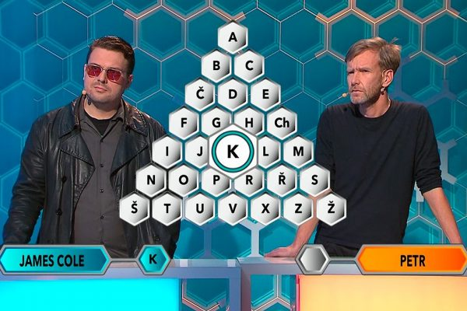
(b) Populárně-zábavné pořady
Televizní kvízy/soutěžní pořady
klíčové charakteristiky soutěžních pořadů:
společné kořeny s rozhlasovými kvízy (peněžité odměny, participace posluchačů/ diváků na telefonu, živý přenos),
princip soutěžení (zde můžeme doplnit z něj odvozenou typickou několikakolovou strukturu pořadu, příznačnou pro všechny herní koncepty),
spekulaci o důvěryhodnosti jako součást žánového vzorce (Mittel zde reaguje na známý skandál v 50. letech, ale dohady o autenticitě a regulérnosti lze považovat za součást žánru, pokud vnímáme jako součást žánru i jeho recepci, tedy nakládání s žánrovými pořady na straně diváků),
průběžnou popularitu určitých variant.
stálé napětí mezi edukativní a zábavnou funkcí

Slide 10
(b) Populárně-zábavné pořady
Televizní kvízy/soutěžní pořady
vztah diváka a soutěžících:
(a) Sociální aktér reprezentuje diváky v televizním světě. Hráč je jedním z nás, běžný smrtelník, který přichází do televizního prostředí, a moderátor (a jeho úkoly) jsou mu soupeřem, antagonistickým prvkem.
(b) Sociální aktér je divákův soupeř. Některé formální postupy televizních producentů i promluvy moderátora povzbuzují televizní diváky, aby se sociálním aktérem současně soupeřili, tedy například aby se snažili odpovědět na otázku dříve než on.
Součástí výstavby televizního kvízu jsou postupy jako:
stanovení narativní hádanky (kdo bude vítěz tohoto kola, celé soutěže?),
pojmenování antagonisty, překážek vedoucích k výhře,
stupňování napětí,
úbytek/selekce protagonistů,
příslib happy endu.

Slide 11
(b) Populárně-zábavné pořady
Televizní kvízy/soutěžní pořady

Slide 12
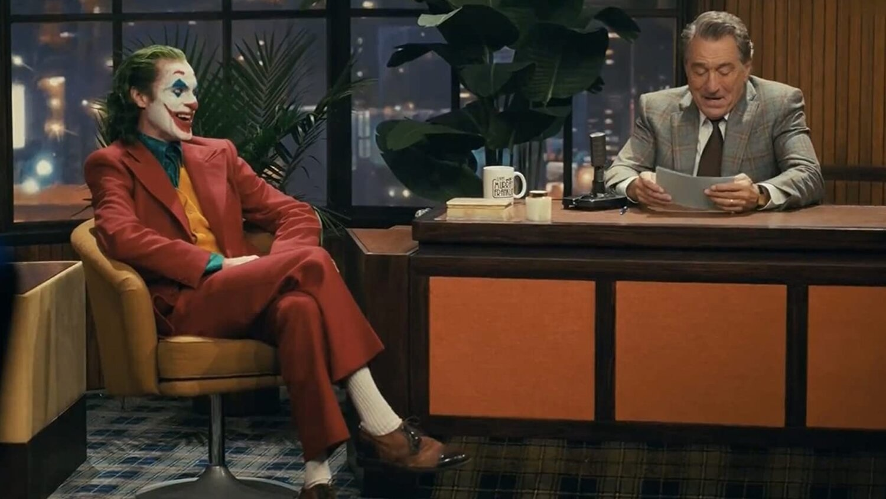
(b) Populárně-zábavné pořady
Talk show
existuje tedy řada typů pořadů, kde je pro pochopení smyslu důležitější poslouchat, než sledovat, hovoříme o „zvukových televizních žánrech“ spočívajících primárně na dialozích, rozhovorech a komentářích.
z novin a rozhlasu přejala svůj zájem o celebrity a zajímavé osobnosti, reflexi aktuálních společenských událostí, diskuzi specializovaných témat
Pět nepsaných pravidel talk show
Moderátor je středobodem pořadu.
Talk show se odehrává v „přítomném čase“.
Intimita.
Slova = peníze.
Spontaneita.

Slide 13
Doplňující videa
(a) To nejšílenější ze zpravodajství:
https://www.youtube.com/watch?v=87qV6E7TIac
(b) Jak rychle se mění televizní technologie pro přenos vám pomůže osvětlit tento dokument:
https://www.youtube.com/watch?v=CztsTpgFOnU
(c) Úskalí televizních soutěží:
https://www.youtube.com/watch?v=QLn3bdJTetg&t=95s

